Slide 1
목차
지난 주 피드백
이번 주 진행사항
다음주 일정
Q&A

Slide 2
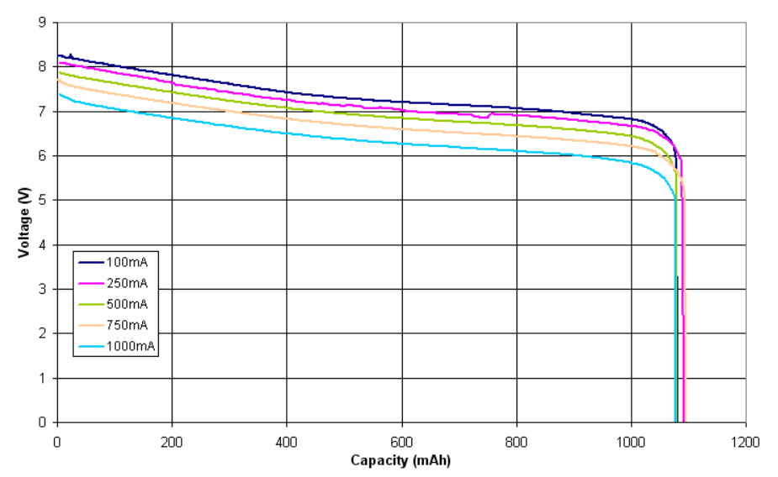
지난 주 피드백
1. 배터리 잔량은 어떻게 확인하는가?
배터리의 전압을 통해 잔량을 확인
일정 전압 이후로 방전되는 것을 확인
방전까지의 그래프를 4분할

Slide 3
지난 주 피드백
2. 반납 시 정해진 위치에서 반납하지 않는 경우?
사진을 찍어야만 반납이 가능
사진을 찍음과 동시에 현재 gps좌표를 확인해 정해진 반납 장소에 있는지를 확인

Slide 4
지난 주 피드백
3. 무료 이용 서비스 제공시, 공유자는 이득이 있는가?
이용자는 무료로 서비스를 이용, 공유자가 받는 포인트는 서비스 제공 업체(SHAKE)에서 제공
리워드(이벤트) 개념

Slide 5
지난 주 피드백
4. 렌트 가격을 소유자가 정하는 것은 불합리?
시장 경제원리에 따라 사용자와 대여자가 만족하는 선에서 가격이 형성 될 것이 예상
모니터링을 통해 소수의 사용자가 많은 자전거를 등록하고 담합하는 것을 방지
‘자전거’라는 재화는 생활에 필수적인 요소는 X
-> 담합이 이루어질 환경이 아님

Slide 6
지난 주 피드백
5. 자전거 보험에 대한 자세한 정보?
자체 수리 보험 ( 수리비 지원 제도 / 대물보험 )
소정의 보험료를 선택하면 수리비 면책
실제 사고율 1% 미만, 대부분이 가벼운 고장

Slide 7
지난 주 피드백
6. 상위 랭킹 사용자의 수리 비용은 누가 제공하는가?
자전거 수리업체와 계약을 체결
업체는 광고를, 사용자는 무료 수리를 제공 받을 수 있음
리워드(이벤트) 개념
상위 사용자에 한해 지급하는 것으로, 비용 부담 보다는 사용자의 참여를 독려하는 효과가 더 클 것으로 예상

Slide 8
지난 주 피드백
7. 이미 파손된 자전거를 대여하게 되면?
대여 할 때, 사용자가 파손 사진을 찍고 환불 가능

Slide 9
지난 주 피드백
8. 자전거 도난에 대한 해결책이 있는가?
대여 시 도난에 대해서는 대여자의 정보가 저장되어 있음
대여중이 아닐 때 일어나는 도난은 경찰에…
강제로 자물쇠를 열려고 할 때, 부저가 울리기 때문에 일반 자전거들 보다 도난에 안전

Slide 10
지난 주 피드백
9. 대여 중 파손에 대해 책임은 누가?
자전거 대여자는 대여시에 상태를 확인하고 파손, 혹은 스크래치 부위에 대한 사진을 찍는다.
공유자 또한 등록 시 사진과, 사용자들이 반납을 할 때 찍는 사진들을 통해 어느 시점에서 스크래치가 나는지를 알 수 있고, 이를 통해 시비를 가릴 수 있음
파손에 대한 부담을 줄이기 위해 보험 서비스 도입

Slide 11
지난 주 피드백
10. 24시간 대여는 가능한가?
대여자가 대여 가능 시간, 즉시 예약 여부를 정할 수 있음
에어비앤비 서비스와 비슷한 개념

Slide 12
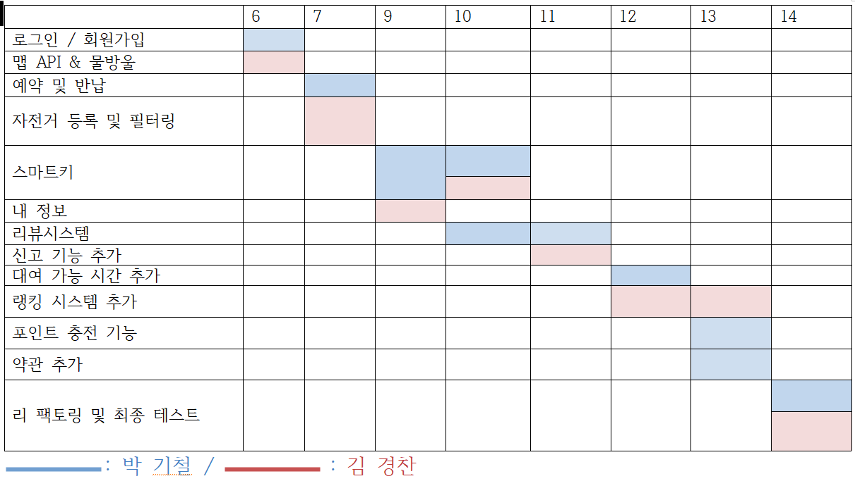
안드로이드 스케쥴
Notes:
이번주에는 중간데모 전 주로, 아두이노 나노에 서보모터를 장착하여 서보모터를 제어하였습니다.

Slide 13
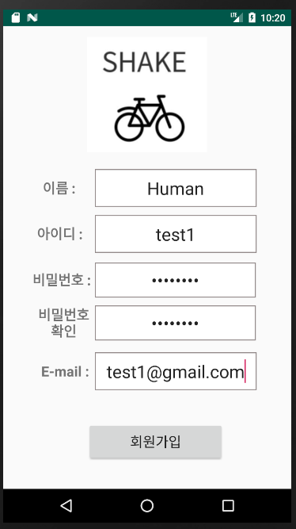
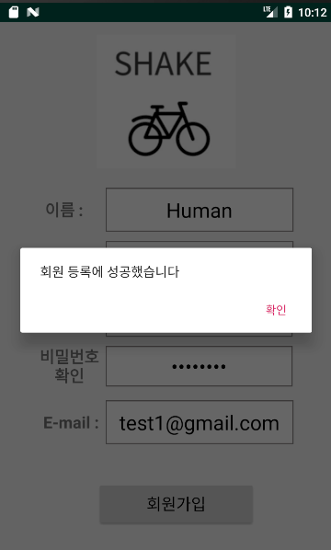
로그인 & 회원가입
Notes:
이번주에는 중간데모 전 주로, 아두이노 나노에 서보모터를 장착하여 서보모터를 제어하였습니다.

Slide 14
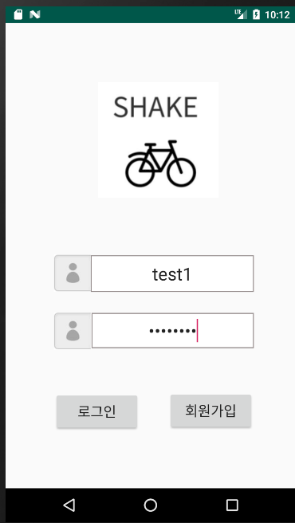
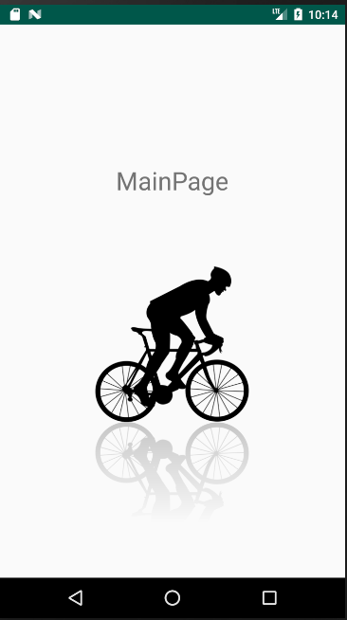
로그인 & 회원가입
Notes:
이번주에는 중간데모 전 주로, 아두이노 나노에 서보모터를 장착하여 서보모터를 제어하였습니다.

Slide 15
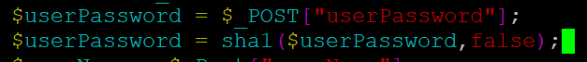
비밀번호 암호화
Notes:
이번주에는 중간데모 전 주로, 아두이노 나노에 서보모터를 장착하여 서보모터를 제어하였습니다.

Slide 16
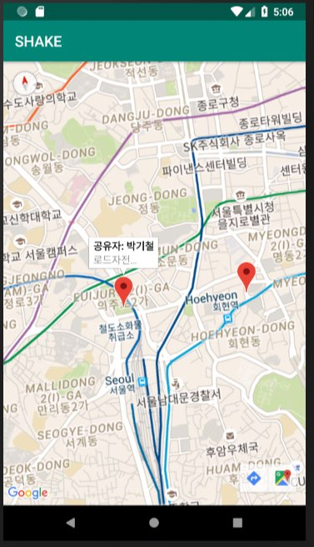
MapActivity
Google Maps Android API를 사용
공유된 자전거들의 좌표 정보를 받아 지도에 물방울로 표시
물방울을 클릭하면 해당 자전거에 대한 정보를 얻을 수 있음
물방울 클릭으로 예약 액티비티와 연동 예정

Slide 17

하드웨어 스케쥴
 | 6 | 7 (중간데모) | 9 | 10 | 11 | 12 | 13 | 14 (최종데모)
아두이노 나노로 서보모터 제어
아두이노 나노 및 블루투스모듈로 서보모터 제어
스마트키 구현에 따른 블루투스모듈로 서보모터 제어
추가기능 : 진동감지 충격센서 및 피에조 부저 부착
추가기능 : 배터리 잔량 측정
스마트락 최종 디자인 설계 및 구현
최종 디버깅 및 테스트
Notes:
이번주에는 중간데모 전 주로, 아두이노 나노에 서보모터를 장착하여 서보모터를 제어하였습니다.

Slide 18
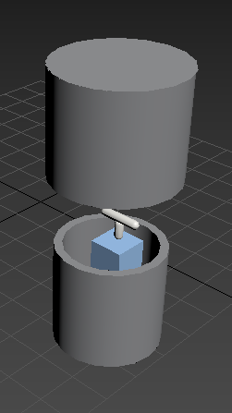
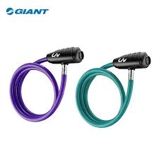
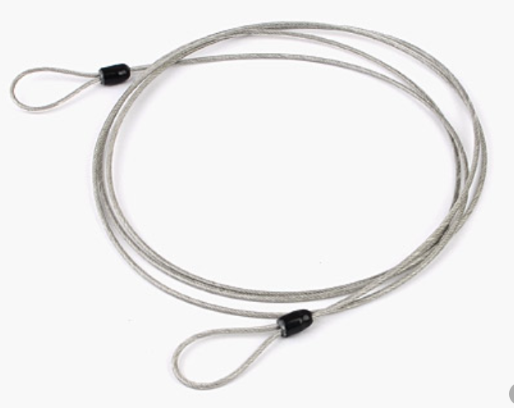
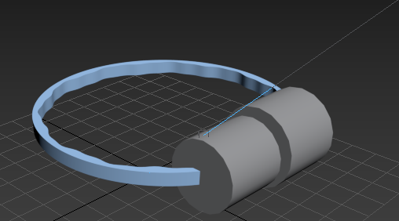
하드웨어 모델링
Notes:
일단, 아두이노 및 모듈들이 들어있는 원통 두 개는 3D프린터로 출력하여 구현할 것이고, (버튼 누른 후) 이러한 케이블 들로 연결하여 스마트락을 구현하려 합니다.
이는, 아직 모듈들을 다 부착하여 구현하지 않았기 때문에 모든 모듈 및 기능이 다 구현되고 부착되었을 때 최적의 사이즈를 측정하여 최종데모 전 마지막에 구현할 것입니다.

Slide 19
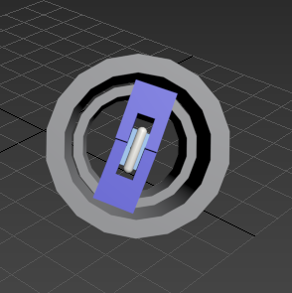
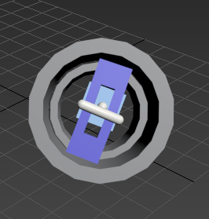
하드웨어 모델링
UNLOCKED
LOCKED
Notes:
언락과 락은 저번주에 설명드렸던 것과 마찬가지로 구현될 것입니다. Unlocked은 서보모터의 각도가 0도, locked은 90도로 구현이 될 것입니다.

Slide 20


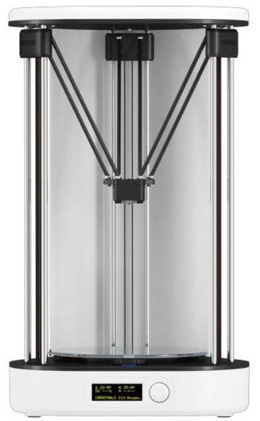
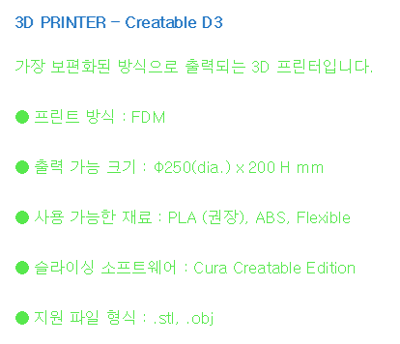
하드웨어 모델링
세운상가 “팹랩 서울”
3D프린터 공유경제 플랫폼
1시간에 3천원
Notes:
3D프린터는 필라멘트의 가격이 굉장히 비싸기 때문에 저희가 구현하려는 프로젝트인, 공유경제플랫폼과 같은 세운상가 내에 ‘팹랩’에서 3D프린터를 이용하려 합니다.
(버튼 누르고) 한 시간에 3천원으로 굉장히 저렴하게 이용할 수 있습니다. 설계 디자인이 끝난 후 프린트를 하러 갈 예정입니다.

Slide 21
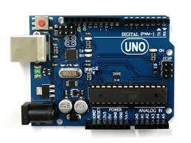
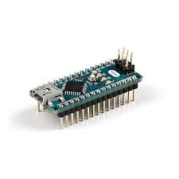
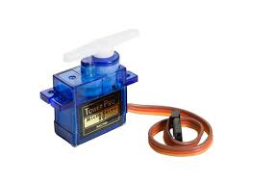
서보모터 제어
Notes:
저번주 금요일 오후 5시 넘어서 갑자기 물품신청하는 방식이 바뀐 것을 알림받아서, 이번주 월요일에 물품을 신청해서 아직 아두이노 나노 연결 케이블 배송이 오지 않았습니다.
따라서, 아두이노 우노로 서보모터를 장착하여 구현해 보았습니다. 아두이노 나노와 우노는 크기만 다를 뿐 같은 성능이기 때문에 테스트에 큰 문제가 없었다고 생각합니다.
다음주 중간데모 때에는 아두이노 나노로 보여드리도록 하겠습니다.

Slide 22
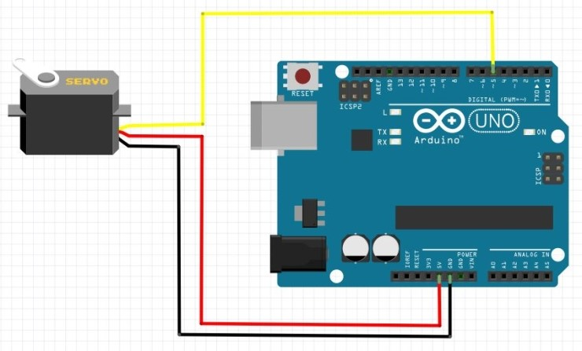
서보모터 제어
- 회로도
Notes:
아두이노 우노와 서보모터 연결 회로도 입니다. 노란색은 5번핀에 빨간색은 5V, 검정색은 GND에 연결합니다.

Slide 23
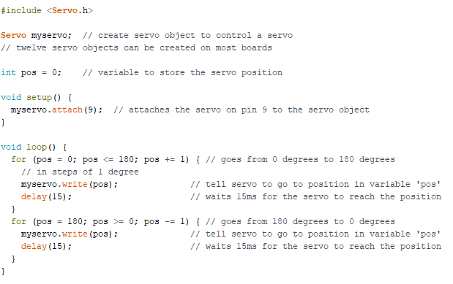
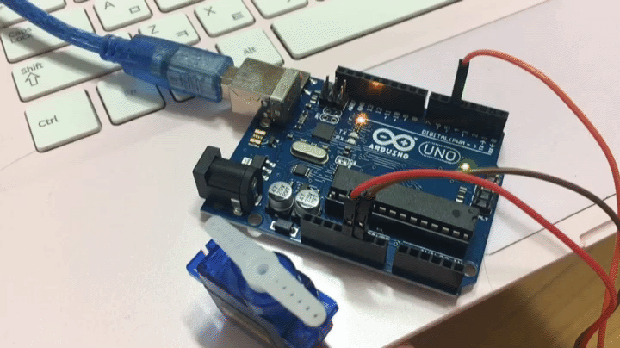
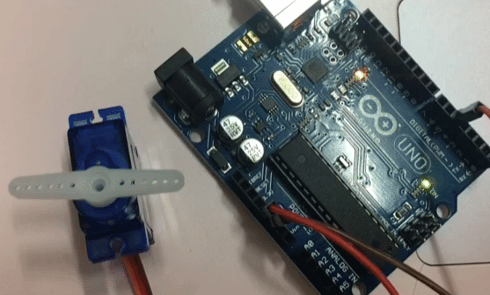
아두이노 소스코드
- Servo 제어(라이브러리)
Notes:
라이브러리 예제를 이용한 테스트입니다. 각도를 0도로 초기화하고, 0도부터 180도, 180도부터 0도로 반복하여 이동하는 것인데, 정확히 180도까지 회전이 되지는 않았습니다.
(버튼 누르고) 180도 대신 90도로 하였을 때에도 정확히 90도로 회전이 되지는 않았습니다.

Slide 24
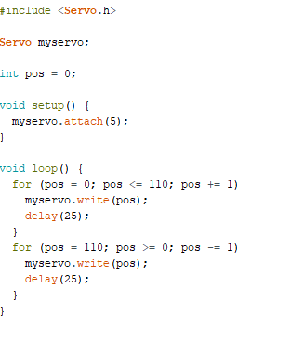
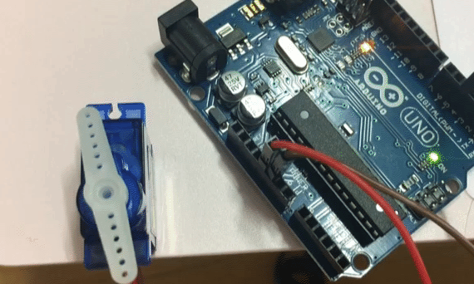
아두이노 소스코드
Servo 각도 90˚ 제어
(수정하며 테스트)
Notes:
5번핀에 서보모터를 연결하고 각도를 0도에서 110도로, 110도에서 0도로 이동하도록 수정하여 테스트 하였더니 원하는 90도의 각도가 되었습니다.
저희는 0도일 때 unlock, 90도일 때 lock이 되기 때문에 0도와 90도의 각도가 필요합니다.

Slide 25
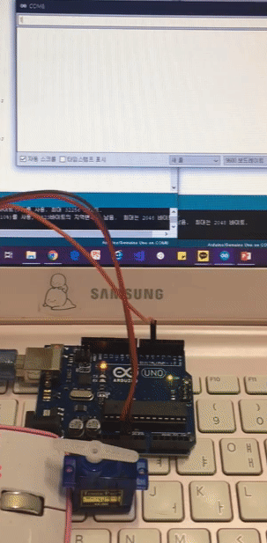
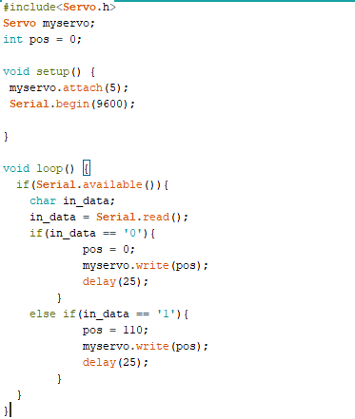
아두이노 소스코드
Servo 각도 90˚ 제어
(Serial 모니터 테스트)
Notes:
서보모터가 화요일, 어제 도착한 관계로, 블루투스 모듈은 장착하지 못하였고 일단 serial로 연결하여 제어해 보았습니다.
(버튼을 누르고) 잘 보이지는 않지만, serial 입력 창에 0을 입력하면 0도로, 1을 입력하면 110도로 각도가 변화하는 것을 볼 수 있습니다.
다음주에는 이를 블루투스로 제어하는 것을 보여드리도록 하겠습니다.

Slide 26
안드로이드 스케쥴
Notes:
이번주에는 중간데모 전 주로, 아두이노 나노에 서보모터를 장착하여 서보모터를 제어하였습니다.

Slide 27
하드웨어 스케쥴
 | 6 | 7 (중간데모) | 9 | 10 | 11 | 12 | 13 | 14 (최종데모)
아두이노 나노로 서보모터 제어
아두이노 나노 및 블루투스모듈로 서보모터 제어
스마트키 구현에 따른 블루투스모듈로 서보모터 제어
추가기능 : 진동감지 충격센서 및 피에조 부저 부착
추가기능 : 배터리 잔량 측정
스마트락 최종 디자인 설계 및 구현
최종 디버깅 및 테스트
Notes:
다음주 중간데모때에는 아두이노 나노에 서보모터 및 블루투스 모듈을 장착하여 블루투스 통신으로 모터를 0도와 90도 제어를 하는 것을 보여드릴 것입니다.

